Slide 1
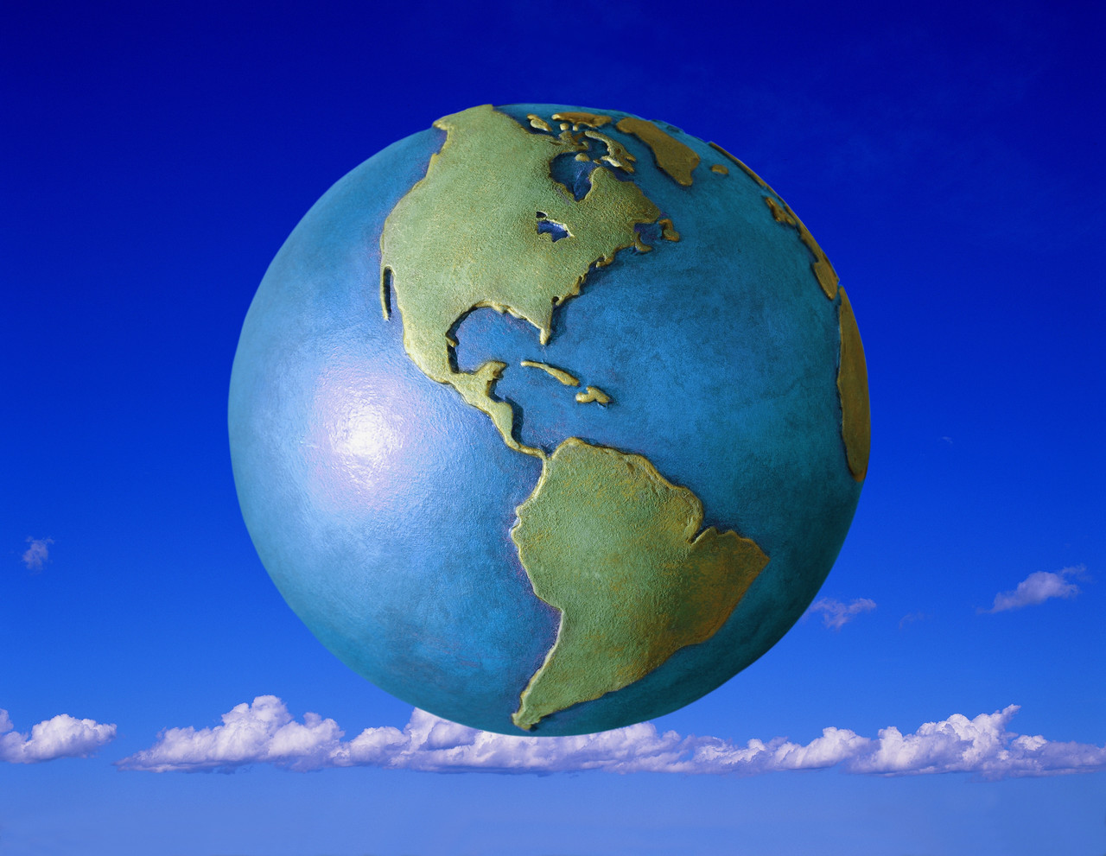
Географическая викторина
«Мой край родной» для учащихся 8-х классов

Slide 2
Самопрезентация
команд

Slide 3
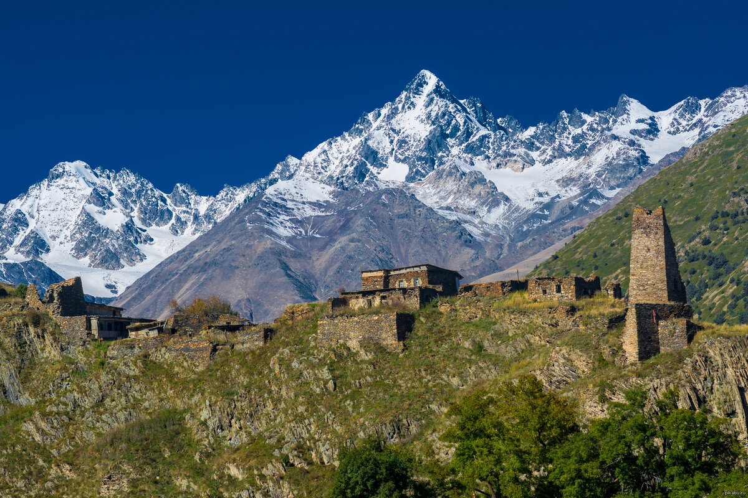

Slide 4
Задание 1
«Собери карту»

Slide 5
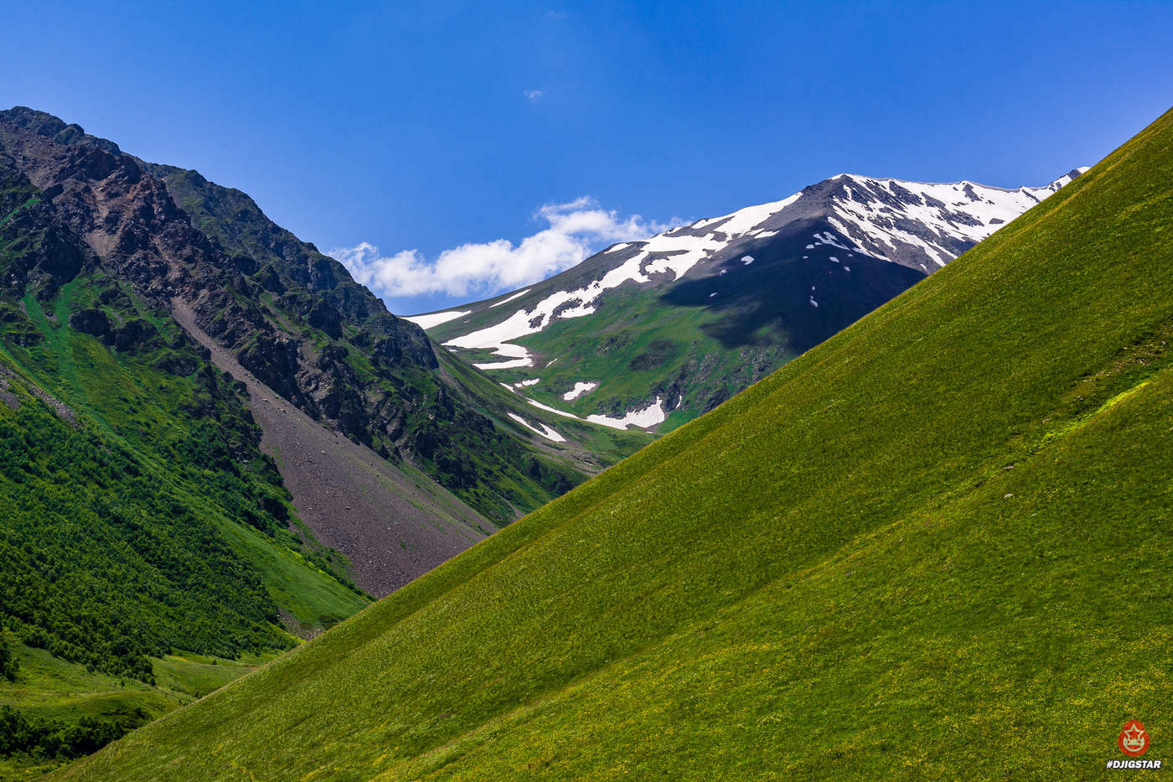

Slide 6
ЗАДАНИЕ 2
«РАЗМИНКА КАПИТАНОВ»

Slide 7
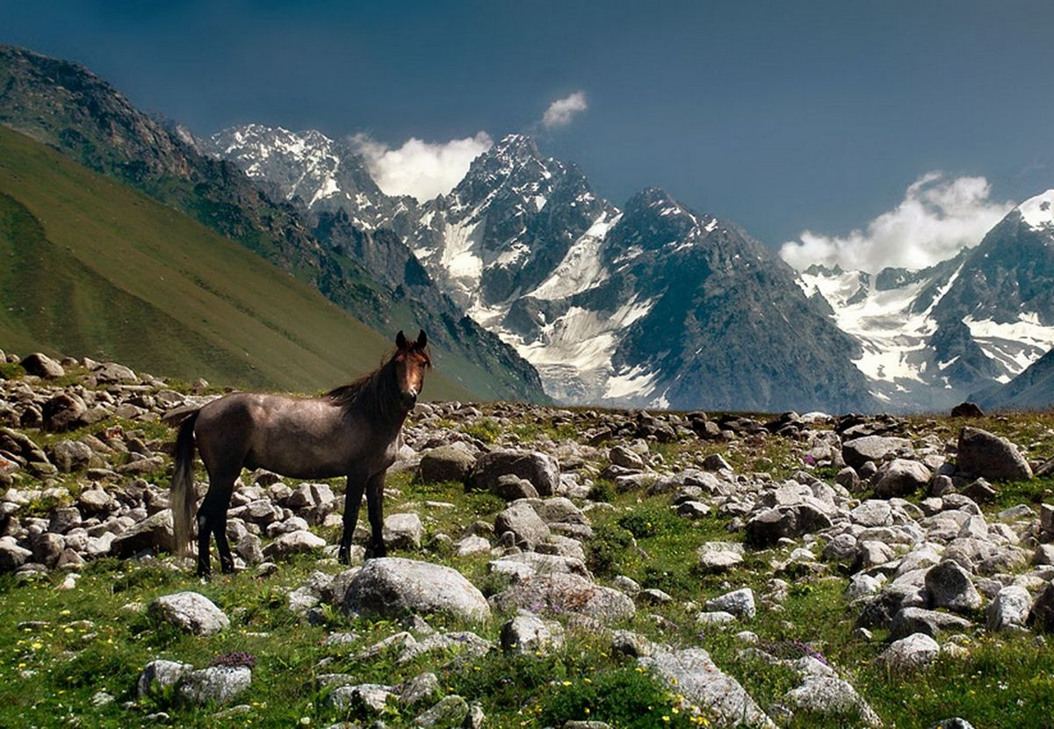

Slide 8
ЗАДАНИЕ 3
« Что лишнее»

Slide 9
Урух, Ардон, Терек, Волга
2.Змейские горы, Уральские горы,
Лесистый хребет, Верхоянский хребет.
3.Медведь, волк, лиса, песец.
4.Колокольчик Ардонский,
Молодило Осетинское,
Подснежник Лагодехский, ягель.

Slide 10
Задание 4
«Узнай меня»

Slide 11

1
2
3
4
5
6
7
8
9
10
11
12
13
14
15
выход

Slide 12
1
Вопрос:
Акклиматизированное , парнокопытное млекопитающее из рода бизонов
зубр
Продолжение

Slide 13
2
Вопрос:
Птица, ранее обитающая в Моздокском районе в названии которой есть нота
дрофа
Продолжение

Slide 14
3
Вопрос:
Обитатель насаженного леса, питается кореньями, желудями,грызунами
кабан
Продолжение

Slide 15
4
Вопрос:
Это самое могучее дерево РСО-А, его величают великаном лесов
дуб
Продолжение

Slide 16
5
Вопрос:
Этот цветок встречается в Моздокском районе весной
тюльпан
Продолжение

Slide 17
6
Вопрос:
Эндемик РСО-А, грызун
Прометеева полёвка
Продолжение

Slide 18
7
Вопрос:
Это растение называют другом туристов и используют для лечения ран и ожогов
подорожник
Продолжение

Slide 19
8
Вопрос:
Хищница, охотится на грызунов, имеет красивый мех
лиса
Продолжение

Slide 20
9
Вопрос:
Ароматный полукустарник, ценное лекарственное растение
чабрец
Продолжение

Slide 21
10
Вопрос:
Шелестя, шурша травой Проползает кнут живой Вот он встал и зашипел Подходи кто очень смел
Степная гадюка
Продолжение

Slide 22
11
Вопрос:
Это животное имеет статус «0», является символом РСО-А
Переднеазиатский
леопард
Продолжение

Slide 23
12
Вопрос:
Я запасливее всех
У меня друзья щека Вроде сумки для орехов
Или скажем вещмешка
хомяк
Продолжение

Slide 24
13
Вопрос:
Стоят в поле сестрички- желтый глазок, белые реснички
ромашки
Продолжение

Slide 25
14
Вопрос:
Копытное животное, эндемик Кавказа
Дагестанский тур
Продолжение

Slide 26
15
Вопрос:
Его называют царём птиц
орёл
Продолжение

Slide 27
Задание 5
«Самый быстрый»

Slide 28
Владикавказ

Slide 29
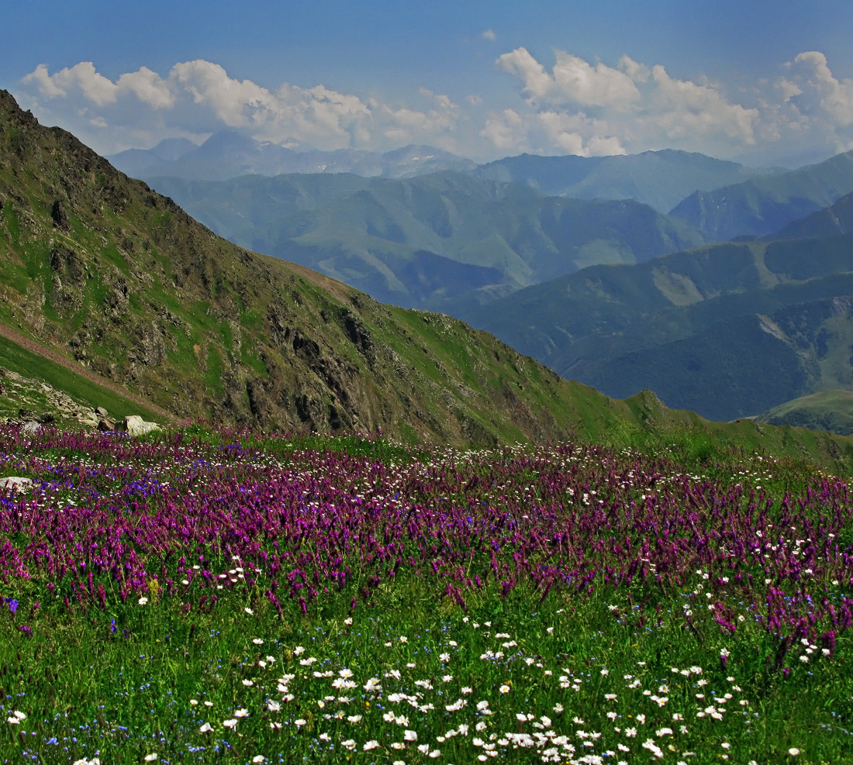

Slide 30
Задание 6
«Мы вместе»

Slide 31
ПЛАН ХАРАКТЕРИСТИКИ ГОРОДА
В каком административном районе находится
город?
2.Какие формы рельефа близко расположены ?
3.Какие полезные ископаемые добывают рядом?
4.Какие водоёмы близко к городу расположены?
В какой природной зоне находится город?
Перечислите растительный и животный мир.
Назовите близко расположенные ООПТ.

Slide 32
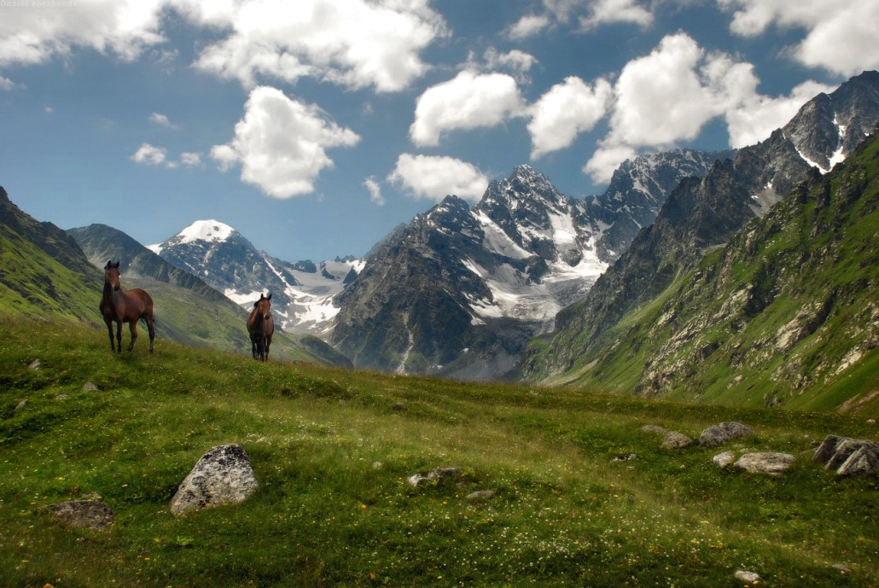

Slide 33


Slide 34


